Slide 1



Notes:
Inleiding (3 min)
Welkom terug Graad 8's! In die vorige drie lesse het ons gekyk na hoe die verskillende faktore in ons lewens ons selfkonsep beïnvloed. Onthou, jou selfkonsep gaan oor hoe jy oor jouself voel en wat jy oor jouself glo. Draai na 'n persoon in jou groep en deel met hulle jou selfkonsep in een sin. In die volgende drie lesse gaan ons kyk na ons seksualiteit. Seksualiteit hou ook verband met ons selfkonsep. Jy is dalk 'n bietjie skaam, bang of baie ongemaklik om hierdie onderwerp te bespreek, maar dit is 'n kwessie (wat soms nie by die huis bespreek word nie) wat ons moet aanspreek. Ons gaan vandag begin deur 'n paar groepnorme/klasreëls op te stel vir ons besprekings in die volgende drie lesse.

Slide 2
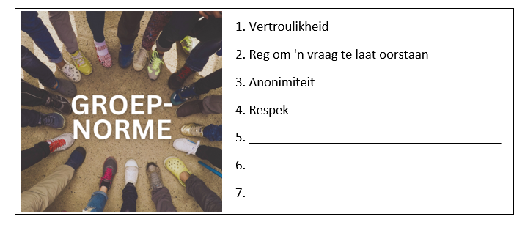
Notes:
Inleiding (3 min)
Hier is die eerste VIER reëls/groepnorme wat ons oor die volgende drie lesse gaan nakom sodat ons nie ongemaklik voel nie.
Vertroulikheid – Wat ons in ons groep deel, bly in ons groep.
Reg om 'n vraag te laat oorstaan – As ek nie gemaklik voel met 'n vraag nie, kan ek die vraag een keer per les laat oorstaan.
Anonimiteit – As ons 'n storie deel, sal ons frases soos "Iemand wat ek ken" of "'n Vriend van my" gebruik. Ons sal NIE name gebruik NIE."
Respek – Ons respekteer mekaar! Elkeen het die reg op sy eie mening.
In julle groepe, gaan julle nog DRIE reëls/Groepnorme in Aktiwiteit 1 (Les 1 – Werkkaart) byvoeg. Julle gaan vir die volgende drie lesse in dieselfde groepe werk. Die reëls wat julle nou stel, sal slegs op julle groep van toepassing wees. (Laat 3 minute toe vir leerders om hul reëls te bespreek en neer te skryf.)
Onthou dat sommige van ons meer vrae oor die inhoud/'n konsep kan hê terwyl ander reeds die antwoorde sal ken. Ongeag ons verskillende vlakke van kennis, gaan ons sáám leer. Om vrae te hê is altyd goed. As jy skaam voel oor jou vrae, is jy welkom om 'n anonieme nota in die "posbus" te plaas of 'n e-pos na [voeg e-posadres hier in] te stuur .
Reg, kom ons begin!

Slide 3
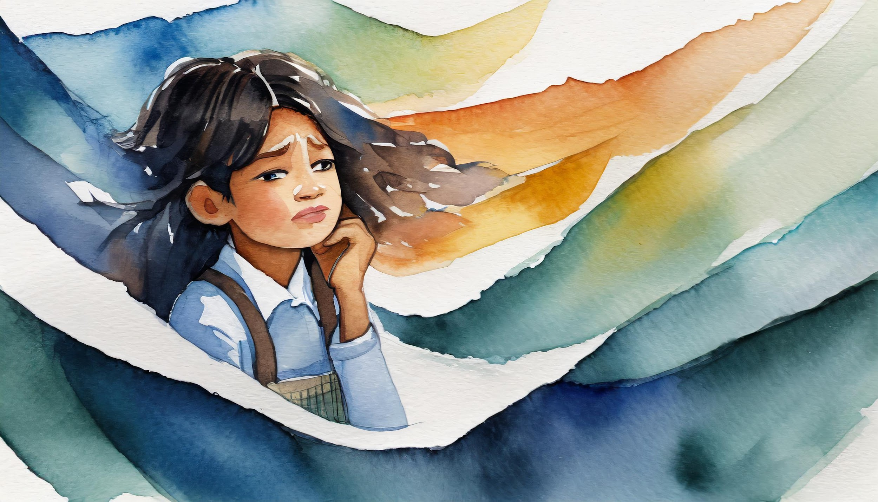
Ek wil nie grootword nie! Ek hou nie van hoe my liggaam verander nie. Hierdie gevoelens maak my bang!
Notes:
Onderrig (2 min)
Graad 8 is inderdaad 'n spesiale jaar. Julle is nie meer in die laerskool nie en bevind julle nou tussen 'n diverse groep leerders, van wie sommiges selfs soos volwassenes kan lyk. Die meeste van julle sou die afgelope jaar veranderinge in julle eie liggame opmerk, en julle is reeds bewus van die gevolge van puberteit. Met al hierdie veranderinge is dit normaal om vrae en onsekerhede oor jou eie seksualiteit te hê. Ons het hierdie woord al dikwels in die media of in gesprekke tussen ouer leerders of volwassenes gehoor. Maar weet jy wat seksualiteit regtig beteken?
Draai na die persoon langs jou en probeer om in een sin 'n definisie vir seksualiteit te gee. (Laat 1 minuut toe.)
Welgedaan! Kan julle sien hoe ingewikkeld dit is om 'n term te definieer wat na verskeie dinge verwys? Miskien het sommige van julle gesê dat seksualiteit te doen het met 'n persoon se gevoelens rondom seksuele omgang (seks met iemand). Dit is korrek, maar dit is nie die enigste aspek daarvan nie.
Ons gaan hierdie definisie saam ontleed sodat jy kan verstaan wat "seksualiteit" beteken en waarom dit belangrik is om begrip vir jou eie seksualiteit te hê.

Slide 4
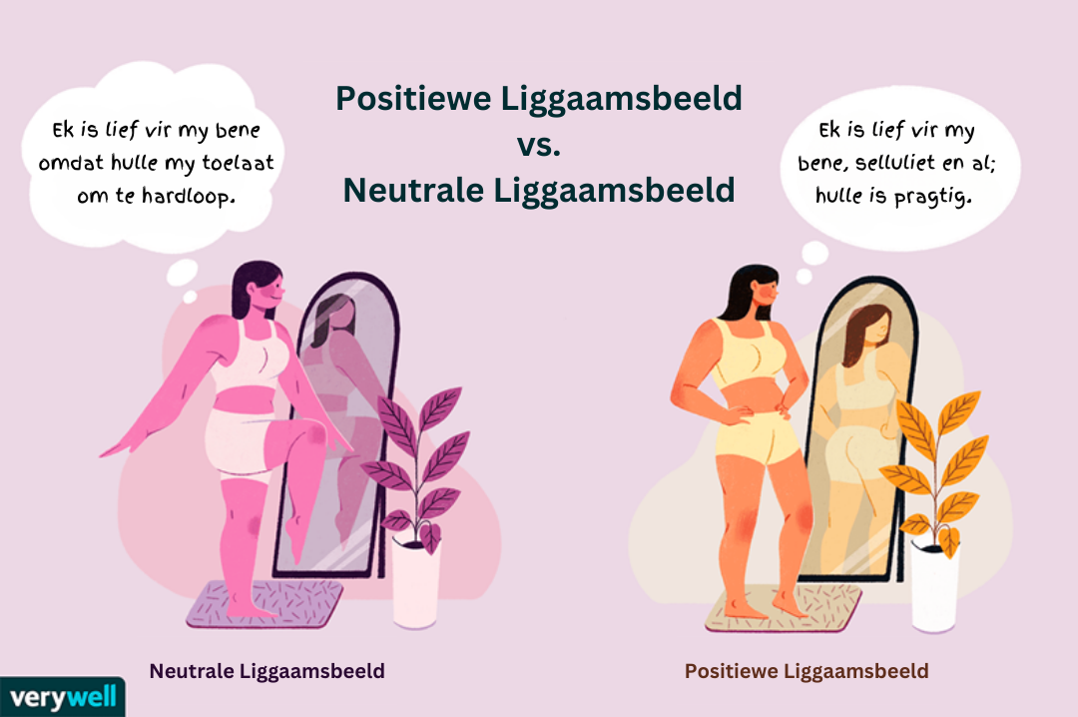
Seksualiteit ...
word deur ons fisiese liggame beïnvloed.
Sluit in of ons onsself as aantreklik beskou of nie.
[Bron: https://repositorio.ufmg.br/bitstream
Toegangsdatum:12 Augustus 2024]
Notes:
Onderrig (3 min)
Nota aan onderwyser: Hierdie skyfie bevat animasies. Sien aantekeninge hieronder oor wanneer om te klik.
Die Wêreldgesondheidsorganisasie definieer seksualiteit as: "'n Sentrale aspek van menswees. Deur die lewe sluit dit geslag, geslagsidentiteite en -rolle, seksuele oriëntasie, erotiek, plesier, intimiteit en voortplanting in. Seksualiteit word in gedagtes, fantasieë, begeertes, oortuigings, houdings, waardes, gedrag, praktyke, rolle en verhoudings ervaar en uitgedruk. Alhoewel seksualiteit al hierdie dimensies kan insluit, word nie almal altyd ervaar of uitgedruk nie. Seksualiteit word beïnvloed deur die interaksie van biologiese, sielkundige, sosiale, ekonomiese, politieke, kulturele, wetlike, historiese, godsdienstige en geestelike faktore."
Sjoe, dit is omtrent 'n definisie! Ons gaan nie elke aspek van die WGO se definisie bespreek nie, maar ons gaan dit in VIER hoofpunte verdeel sodat dit vir jou sin maak.
Seksualiteit: (Klik)
1) word deur ons fisiese liggame beïnvloed (Klik) en sluit in of ons onsself as aantreklik beskou of nie.
Maak jou oë vir 'n minuut toe. Op jou linkerhand, tel hoeveel fisiese eienskappe jy het waarvan jy hou. (Laat 1 minuut toe.) Moet dit nie hardop sê nie. Tel nou op jou regterhand hoeveel fisiese eienskappe jy het waarvan jy hou nie. (Laat 1 minuut toe.)
Hoeveel van julle het dit makliker gevind om positiewe eienskappe as negatiewe eienskappe te identifiseer? Ons is geneig om te fokus op liggaamlike eienskappe waarmee ons ontevrede is eerder as op op dié wat ons wel waardeer. Jou liggaamsbeeld het 'n direkte invloed op jou selfkonsep en hoe jy jou eie seksualiteit verstaan en interpreteer.

Slide 5

Seksualiteit ...
is nie net fisiese aangetrokkenheid nie,
maar ook hoe ons met mense van dieselfde of teenoorgestelde geslag omgaan.
[Bron: https://www.theatlantic.com/magazine/archive/2019/09/sex-appeal/594709/ Toegangsdatum: 12 Augustus 2024]
Notes:
Onderrig & Groepaktiwiteit (6 min)
Nota aan onderwyser: Hierdie skyfie bevat animasies. Sien aantekeninge hieronder oor wanneer om te klik. Wees sensitief wanneer die kwessie van seksuele oriëntasie bespreek word. Sommige leerders sal sukkel om oor seksuele oriëntasie te praat. Herinner die leerders daaraan dat dit 'n leeraktiwiteit is.
Seksualiteit: (Klik)
2) is nie net fisiese aangetrokkenheid of intimiteit nie, maar ook hoe ons met mense van dieselfde of teenoorgestelde geslag omgaan.
Seksuele oriëntasie word deesdae meer openlik bespreek as in die verlede. Daar is spesifieke terme vir verskillende soorte fisiese aangetrokkenheid of seksuele oriëntasie.
As 'n groep sal julle nou vyf minute hê om Aktiwiteit 2 (Les 1 – Werkkaart) te voltooi. Skryf die antwoorde op jou individuele werkkaart neer.
Nota aan onderwyser: Hierdie aktiwiteit dek slegs 'n paar van die vele seksuele oriëntasies. Dit is belangrik om te erken dat daar talle seksuele oriëntasies is.

Slide 6




Kom ons kyk of jou antwoorde korrek is…
Heteroseksueel: Aangetrokkenheid tussen 'n man en 'n vrou.
Lesbies: Aangetrokkenheid tussen twee vroue.
Gay: Aangetrokkenheid tussen twee mans.
Biseksueel: Aangetrokkenheid tot beide mans en vroue.
Notes:
Onderrig (1 min)
Welgedaan almal. Kom ons kyk nou of jou antwoorde korrek is. (Klik)
Heteroseksueel: Aangetrokkenheid tussen 'n man en 'n vrou. (Klik)
Lesbies: Aangetrokkenheid tussen twee vroue. (Klik)
Gay: Aangetrokkenheid tussen twee mans. (Klik)
Biseksueel: Aangetrokkenheid tot beide mans en vroue.
Ons gaan nie in hierdie les 'n breedvoerige bespreking oor seksuele oriëntasie voer nie. Ons sal in graad 9 in meer detail na hierdie onderwerp terugkeer. Vandag is dit egter belangrik om te erken dat mense van ALLE seksuele oriëntasies verdien om met respek en waardigheid behandel te word.

Slide 7

Seksualiteit ...
behels ons gedagtes en gevoelens.
Dit kan ons begeertes, houdings en selfs ons oortuigings bepaal.
[Bron: https://discover.hubpages.com/religion-philosophy/Love-The-First-Act-of-the-Will Toegangsdatum: 12 Augustus 2024]
Notes:
Onderrig (2 min)
Nota aan onderwyser: Hierdie skyfie bevat animasies. Sien aantekeninge hieronder oor wanneer om te klik.
Seksualiteit: (Klik)
3) behels ons gedagtes en gevoelens wat seksueel van aard is. Dit kan ons begeertes, houdings en selfs ons oortuigings bepaal.
Soms voel 'n persoon onseker oor hul liggaam en het 'n swak selfbeeld. Om hierdie gevoelens teen te werk, kan hulle seksueel betrokke raak by iemand anders. Dit laat hul meer aantreklik voel of hul kry bevestiging dat iemand van hulle hou. Op jou ouderdom is dit normaal om seksueel aangetrokke te wees tot iemand, maar dit is gevaarlik om seksueel aktief te raak indien jy nog nie daarvoor gereed is nie.
Dit is belangrik om eers jou eie seksualiteit te verstaan, jou liggaam te ken en te weet hoe jy daaroor voel. Jy het die reg om te kies wanneer jy in 'n seksuele verhouding betrokke wil raak. 'n Gesonde houding ten opsigte van seksualiteit behels dat jy jouself waardeer en jou liggaam respekteer.

Slide 8
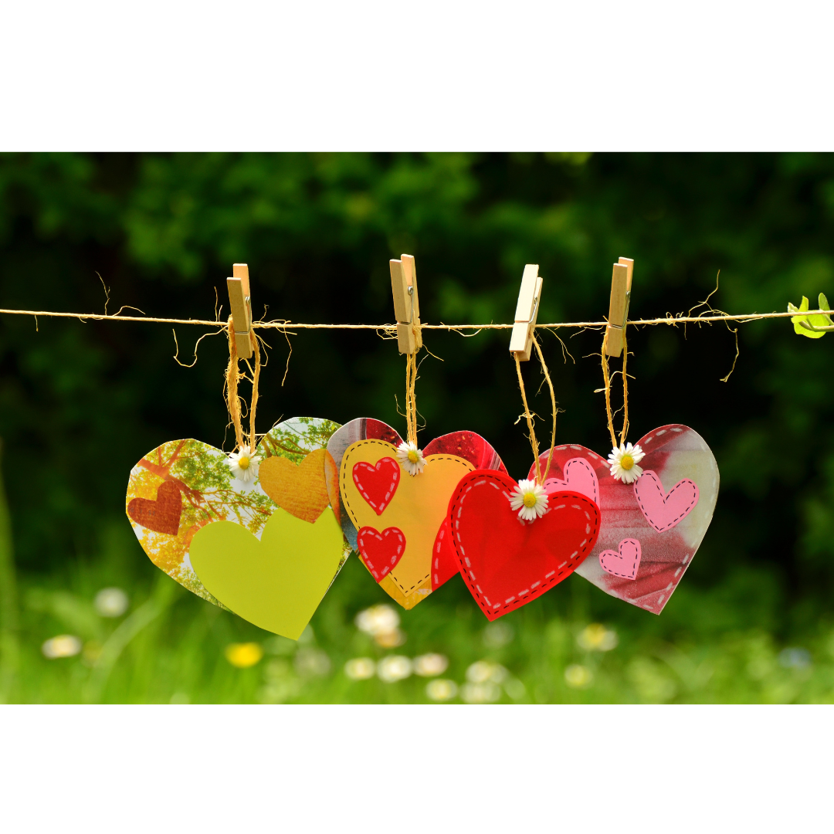
Seksualiteit …
sluit 'n gesonde houding teenoor seks in.
Dit is noodsaaklik om betekenisvolle en respekvolle verhoudings met ander te hê.
Notes:
Onderrig (2 min)
Nota aan onderwyser: Hierdie skyfie bevat animasies. Sien aantekeninge hieronder oor wanneer om te klik.
Seksualiteit: (Klik)
4) sluit 'n gesonde houding teenoor seks in. Dit is noodsaaklik om betekenisvolle en respekvolle verhoudings met ander te hê.
Dit bring ons by die laaste punt in ons definisie van seksualiteit. Ons het begin deur te noem dat seksuele intimiteit deel van seksualiteit is, maar hopelik kan jy nou sien dat seksualiteit oor veel meer gaan as net die daad van seksuele omgang.
Kom ons kyk hoe goed jy begryp het wat ons tot dusver in hierdie les behandel het. Draai na 'n persoon in jou groep en verduidelik die verskil tussen seks en seksualiteit. (Laat 2 minute toe.)

Slide 9
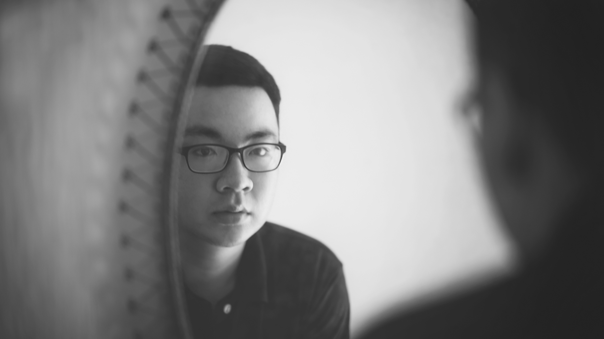
Individuele Aktiwiteit
Notes:
Individuele Aktiwiteit (6 min)
Die doel van vandag se les was om te verstaan wat die term seksualiteit beteken sodat jy jou eie seksualiteit sowel as jou persoonlike gevoelens oor seksualiteit kan verstaan. Ons het heelwat inhoud in vandag se les gedek. Jy sal nou tyd hê om Aktiwiteit 3 (Les 1 – Werkkaart) te voltooi.

Slide 10
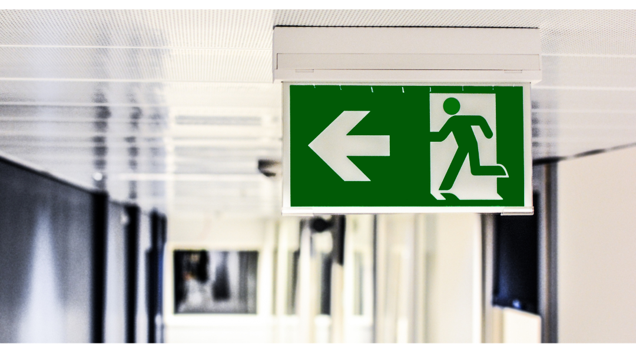
  Skryf EEN vraag, met betrekking tot seksualiteit, waaroor jy graag nog meer wil weet, neer.
  Skryf EEN interessante of nuwe feit neer wat jy in hierdie les geleer het.
Uitgangskaartjie
Notes:
Refleksie (5 min)
Ons het baie inhoud in vandag se les gedek. Soms moet ons net 'n oomblik stilstaan en nadink oor wat ons geleer het sowel as oor dit wat ons nog nie weet nie. Wanneer jy op 'n trein reis, het jy 'n kaartjie nodig om die trein te betree of daarvan af te klim. Ons gaan vandag iets soortgelyks in die klas doen. Ek wil hê jy moet TWEE dinge in jou Les 1 – Uitgangskaartjie (of op die A5-grootte papier) neerskryf:
Skryf EEN vraag, met betrekking tot seksualiteit, waaroor jy graag nog meer wil weet, neer.
Skryf EEN interessante of nuwe feit neer wat jy in hierdie les geleer het.
MOENIE jou naam op die kaartjie skryf nie. Jy sal die kaartjie vir my ingee soos jy die klaskamer verlaat.

